Slide 1
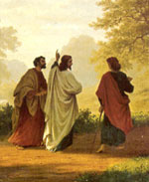
Poslijeuskrsni značaj Biblije
Na putu u Emaus
  “Počevši od Mojsija i svih proroka tumači što u svim Pismima ima o njemu” (Lk 24,27)
  “Treba da se ispuni sve što je
    u Mojsijevu Zakonu,
    u Prorocima
    i Pslamima
  o meni napisano” (Lk 24,44)
  Trostruki preokret
  Trostruki rezultat
    Imanentna hermeneutike

Slide 2
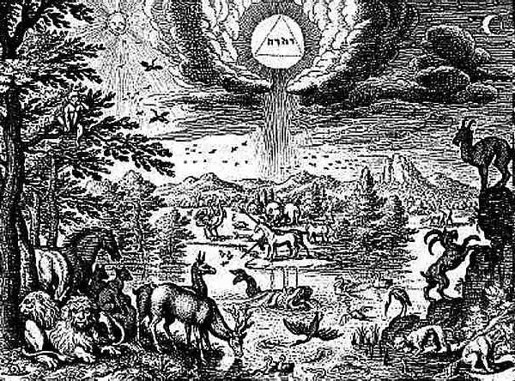
Stvaranje u Post 1,1-2,4
“u početku bijaše Riječ” Iv 1,1
Reći = biti
  “neka bude” > “i bi”: svjetlo v3, vode se skupljaju v9, zelenilo v11
  6x “i reče Bog” > “i bi tako”
Bog daje ime:
  danu i noći v5, nebesima v8, kopnu i moru v10
Bog blagoslivlje v22.28; 2,3
  sedmi dan:
    Božji odmor 2,2
    sve dovršeno 2,2
    posvećen קדש 2,3

Slide 3
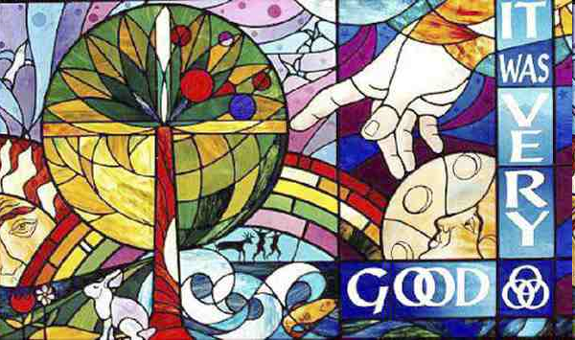
Sedam
Dani: v2-5.6-8.9-13.14-19.
20-23.24-31; 2,1-4
Refleksija i procjena:
  “i vidje” – “dobro”
  (v4.10.12.18.21.25.31)
    Svjetlost, kopno i more, zelenilo i drveće, sunce, mjesec i zvijezde, ribe i ptice, kopnene životinje
  Zaključak: “veoma dobro” v31 – “sve”
četiri predaje, odn. četiri izvora:
    jahvistička (J) – npr. Post 2: slikovitost, antropomorfne slike o Bogu, čovjekov obični život, grešnost
    elohistička (E)
    deutoronomistička (D) – stil i poruka Pnz
    svećenička (P) – npr. Post 1: red, brojevi, uzvišenost Božja, kult

Slide 4
Adam
pojam – lik
“čovjek”: Božje stvorenje (Post 1s),
  “prah od zemlje”,
  “dah života” od Boga (2,7)
šestog dana (kad i živa bića na zemlji 1,24)
“djelo dovršeno” (2,2); “veoma dobro” (1,31)
zajedništvo (1,26 > 27)
imperativ samome sebi 1,26
ברא bara’ (3x v27; 3x 5,1s; 6,7)

Slide 5
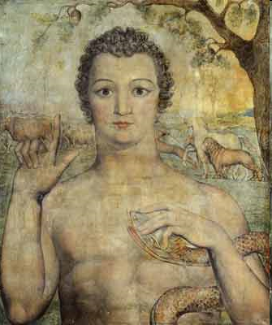
Božji povjerenik
רדה radâ - upravljati (1,26 “biti gospodar”; 28 “vladati”) <
> משל mašal v16s
עבד ‘abad 2,15 obrađivati, služiti;
שמר šamar čuvati, obdržavati
“napunite zemlju” v28 nakon “napunite vode morske” v22
“slika Božja” צלם אלהים (1,26.27[2x]; 5,3; 9,6)
קרא dati ime: 2,19 (2,23; 3,20) usp. 1,5.8.10

Slide 6
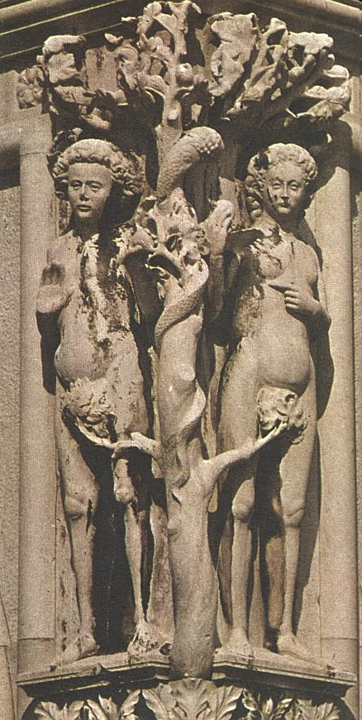
Lik
progovara 2,23
  u susretu s drugom osobom
  איש \ אשה: on – ona 2,23
prionut će uza ženu 2,24 gdje je do 3,6?
oboje jedu (3,6),
  spoznaju svoju izloženost (v7),
  skrivaju se
prvi put progovara Bogu 3,10
  optužuje ženu v12
osuđen jer nije slušao Božji glas 3,17
  zemlja prokleta zbog njega v17

Slide 7
Poslije sloma
daje ime (!) v20
prima zaštitu od Boga: odijelo v21
odvojen od Boga v22-24
poznaje Evu (što su sve prošli?) 4,1
u epizodi sinova roditelji nemaju aktivne uloge c4
još sinova i kćeri, doživio 930 g. 5,1-5

Slide 8
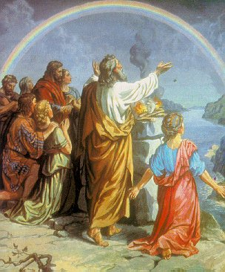
Prvi savez (Post 9,8–17)
Sveobuhvatan i trajan, nakon sveopće katastrofe
Bog govori, ustanovljuje Savez
  (hebr. קום qum 6,18; 9,9.11.17)
“moja obveza” בריתי 6 ,18; 9,8.11.15
S kim?
  Noa i djeca (9,9.11.12.15)
  i budući potomci v12
  sva živa bića (v10.12.15s)
    Ptice, životinje sve što živi na zemlji (v10)
  zemlja (v13)
  svako tijelo (v15-17)
Savez vječan v12.16
Znak: “Luk svoj polažem u oblak” (v13)

Slide 9
Abrahamova vjera
Ta što veli Pismo? Povjerova Abraham Bogu i uračuna mu se u pravednost. (Rim 4,3; Gal 3,6 – Post 15,6)
  Prije obrezanja (Rim 4,10)
  Prije Zakona (430 godina Gal 3,17)
  Otac mnoštva naroda (Rim 4,17 – Post 17,5)
Abrahamov blagoslov dođe narodima u Kristu Isusu (Gal 3,14)
  Potomstvo Abrahamovo jest Krist (Gal 3,16)

Slide 10
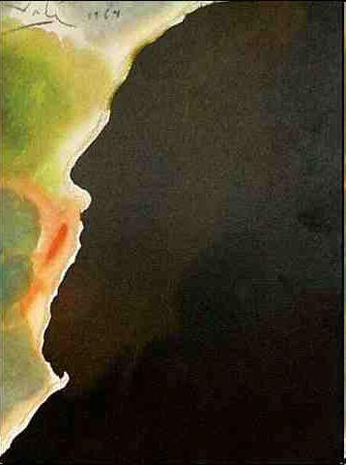
Božji poziv (Post 12,1–3)
Bog traži izlazak
    prvi Božji govor nakon suda 11,6s
  „sve obitelji tla zemaljskog” v3
  Bog će dati veliko ime v2 (usp. 11,4)
  sam Abraham je blagoslov 2x v2s
      (prvi put u SZ!).
    “U tebi blagoslovljeni svi” v3 (Gal 3,9)
    U njemu 18,18; U tvom potomstvu 22,18
Bog obećava:
narod v2
blagoslov v3
zemlju v7
S. Dali, Abraham, pater multarem gentium, 1964-67

Slide 11
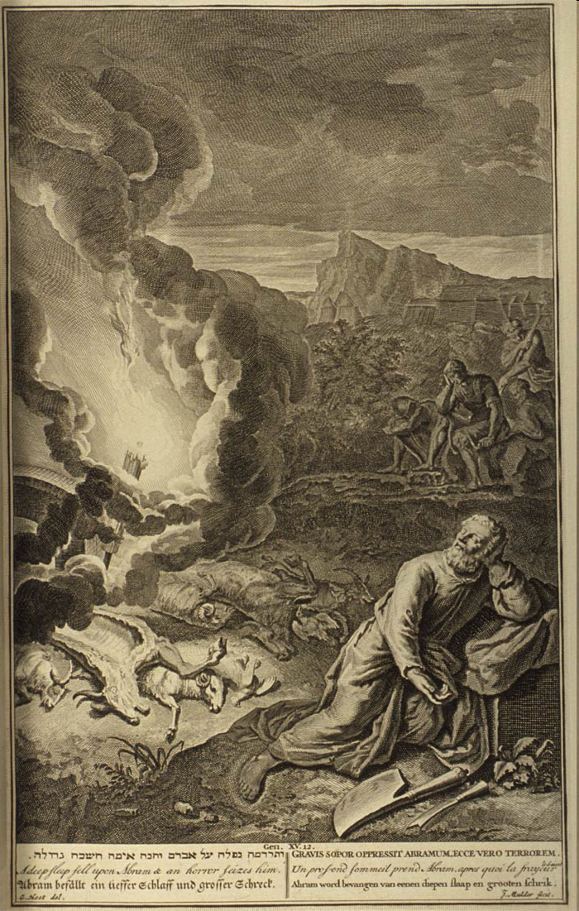
Obred Saveza
“poslije tih događaja...”15,1
prve riječi Bogu – tužba v2s
Obećanje potomstva v4s
  Prvi put נבט (usp. Zah 12,10 > Iv 19,37)
Abraham prvi vjernik v6 (prvi put אמן)
    – pravednik (usp. Rim 4,3.9.22s; Gal 3,6)
    Prije saveza v18; prije obrezanja 17,10, prije Zakona Izl 20
Kroz cijelo poglavlje teče razgovor
Do c15 podizao žrtvenike, sad prinosi žrtvu
Tvrd san (kao 2,21) i objava:
  prva najava egipatskog ropstva i Izlaska v13-16
  Vatra znak Božje prisutnosti (prije Izl 3) v17
Savez sklopljen riječju (obred vanjski znak) v18
  zemlja od Nila do Eufrata?

Slide 12
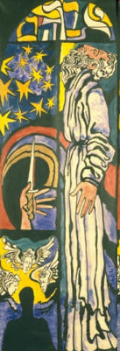
Potvrda Saveza i znak
Izraelski biblijski muzej: Abraham
17,2.3 “Savez” u Božjem govoru
אל שדי v1 el šadaj – Bog svesilni, svemogući
v5 novo ime אברם >> אברהם Abram – Abraham
  Otac mnogih naroda (usp. Rim 4,17)
v7.13.19 „vječni savez” ברית עולם (b^{e}rît ‘olam usp. Post 9)
V16.19 najava Izakova rođenja
  Dočekana klanjanjem i smijehom / smješkom v17
obrezanje
  v10-14 nalog
  v23-27 izvršenje
  svi obrezani, sve obvezuje Božji autoritet (i stranci!)

